Slide 1

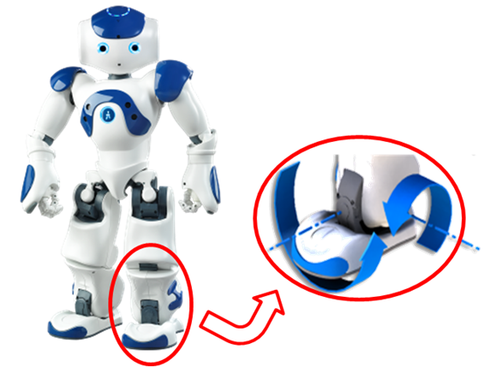
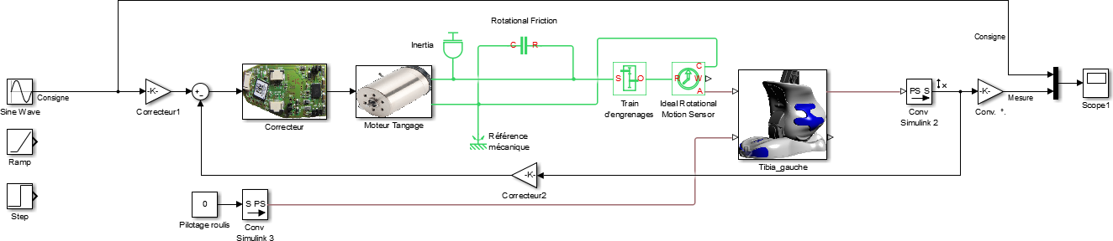
PTSI
Analyse, Modélisation et Expérimentation des Systèmes Asservis
Synthèse de TP – Découverte de la modélisation Multiphysique Cheville du robot NAO
Cycle 2
A
2
3
4
D
Influence de la valeur de l’entrée :
1
F
5
6
E
Synthèse 2 et 3 –Bilan
Influence du gain Kp
B
C
Commentaires | A – Entrées | B – | C –
 | D – | E – | F –
Différence modèle - réel
Synthèse 1
Détermination de l’erreur de trainage
Grandeur physique | 1 – | 2 – | 3 –
 | 4 – | 5 – | 6 –
Différences Modèle - réel
Synthèse 4 -Rampe
Position (°)
Position (°)
Détermination du facteur d’amplification (gain)
Détermination du déphasage
Temps (s)
Temps (s)
Échelon | 10 | 20 | 10 | 10 | 10
Kp | 400 | 400 | 400 | 1000 | 1500
Écart statique
Temps de réponse à 5%
Dépassement
Temps de montée
Synthèse 2 et 3 – Entrée échelon
Synthèse 5 – Entrée sinusoïdale

